Slide 1

Tiết 2

Slide 2
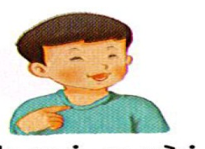


2
Đọc
ươi ươu
ng
ươi
người
bưởi cười lưới mười
bướu hươu khướu rượu
tươi cười
quả bưởi
ốc bươu

Slide 3
Viết vở

Slide 4
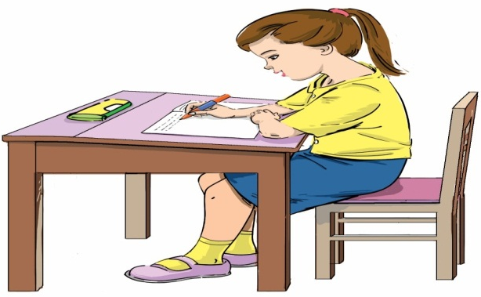
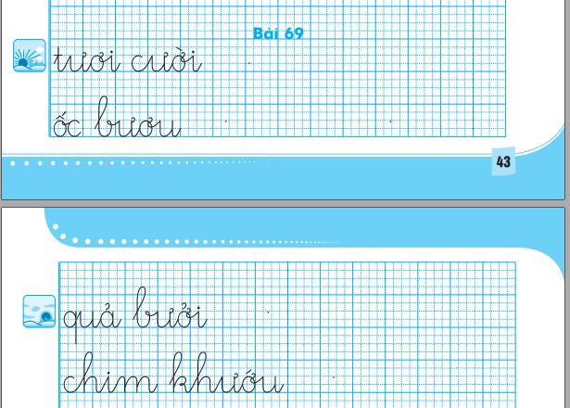
3
Viết

Slide 5







Thư Giãn

Slide 6
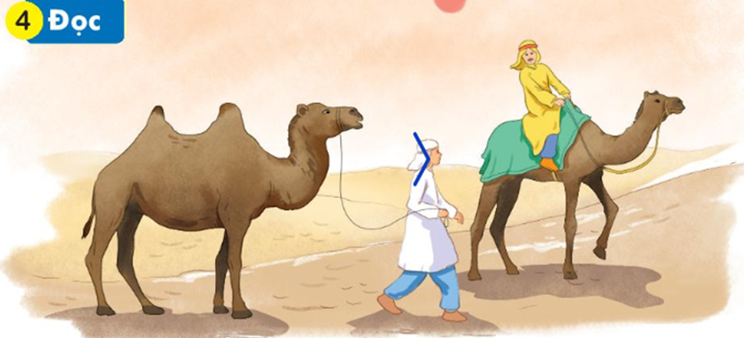
4
Đọc
Lạc đà là con vật đặc biệt. Nó có cái bướu to trên lưng. Bướu của lạc đà là nơi dự trữ chất béo. Nhờ thế, nó có thể sống qua nhiều ngày mà không cần ăn uống. Lạc đà giúp con người băng qua những vùng sa mạc khô cằn.

Slide 7

4
Đọc
Vì sao lạc đà có thể sống nhiều ngày mà không cần ăn uống
Lạc đà có bộ phận gì đặc biệt? Bộ phận đó nằm ở đâu?
Lạc đà có lợi ích gì
đối với con người?
Đoạn văn chia mấy câu?
Lạc đà là con vật đặc biệt. Nó có cái bướu to trên lưng. Bướu của lạc đà là nơi dự trữ chất béo. Nhờ thế, nó có thể sống qua nhiều ngày mà không cần ăn uống. Lạc đà giúp con người băng qua những vùng sa mạc khô cằn.

Slide 8


Luyện nói

Slide 9
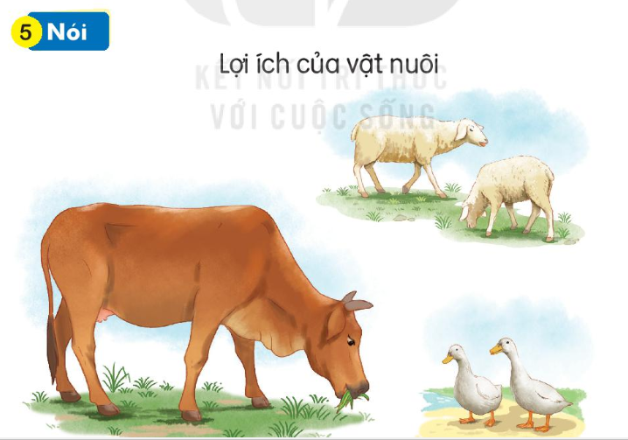


5
Nói
Lợi ích của vật nuôi
Em có biết từng con vật trong tranh có những lợi ích gì không?
Các em nhìn thấy những con vật nào trong tranh?

Slide 10

Củng cố bài học

